Slide 1


1定位视觉方案（3D）
►
VISION PLAN

Slide 2
目录：
一．项目描述
二．项目验证
三．配置清单
四．逻辑流程
五. 评估结果&注意事项
六．售后服务说明

Slide 3

一．
项目描述
●产品名称：1
●产品材质：1
●产品颜色：1
●产品表面状态：1
●来料方式：1
●产品尺寸(mm × mm × mm)：1
●定位精度要求(视觉)：1
●检测时产品运动速度(m/s)：1
●搜索范围(mm × mm × mm)：1.0 * 0 * 0
●工作节拍(pcs/min)：1
●工作距离(mm)：85
方案布局图

Slide 4

二．
项目验证
参数名称 | 参数值
3D线扫相机型号 | OPT-LPE2-007-01
3D线扫相机类型 | 3D线扫相机
X方向视野宽度 | 59.444mm
Z轴重复精度 | 0.4μm
采集时间 | 0.01s
行频 | 2-18kHz
Z(工作距离) = 85mm, X视野大小 = 59.444mm, Z向视野大小 = 40mm
视野图

Slide 5

二．
项目验证
检测流程示意
检测流程

Slide 6

三．
配置清单
系统构成

Slide 7
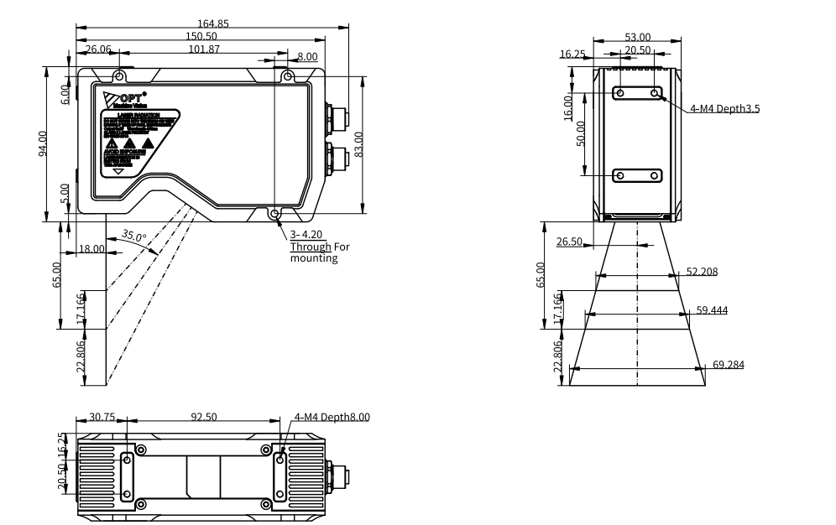
三．
配置清单
尺寸图
相机尺寸图

Slide 8
三．
配置清单
序号 | 名称 | 型号 | 单位 | 数量 | 厂家
1 | 3D线扫相机 | OPT-LPE2-007-01 | 台 | 1 | OPT
2 | 工控机 | - | 台 | 1 | -
3 | 显示器 | - | 台 | 1 | -
4 | 软件 | MechMSR | 套 | 1 | MechMind

Slide 9
四．
逻辑流程
MechMSR(MechMind):
逻辑流程
├── 图像采集
│ ├── 3D线激光轮廓测量仪参数配置
│ │ └── 设置相机模式为单台，开启虚拟模式加载本地数据，配置标定参数组、触发设置及超时时间
│ └── 表面数据采集
│ └── 运行3D线激光轮廓测量仪步骤，获取包含深度图和强度图的表面数据
├── 预处理
│ ├── 表面噪点去除
│ │ └── 使用强度图过滤，设置深度差阈值为0.1mm，邻域类型为八邻域，类的最小点数为50
│ ├── 表面变换
│ │ └── 输入平面特征调整检测面至水平位置，设置分辨率模式为取平均，添加固定变换补偿Z轴位移
├── 测量表面平面度
│ ├── 数据过滤
│ │ └── 设置百分位参数排除异常值（低阈值1%、高阈值99%）
│ ├── 全局平面拟合
│ │ └── 使用点云拟合平面步骤，选择全局平面类型，约束法向量方向为Z轴正方向
│ └── 平面度计算
│ └── 对比拟合平面与实际表面数据，输出最大偏差值及合格范围（±0.05mm）
├── 结果处理
│ ├── 质量判定
│ │ └── 配置判定规则：平面度偏差超出阈值时判定为NG，否则为OK
│ └── 输出管理
│ └── 通过TCP ASCII通信发送判定结果（0表示OK，1表示NG）
└── 通信处理
└── TCP ASCII配置
└── 设置IP地址及端口，定义发送格式为"Result: {判定结果}"，启用心跳检测机制

Slide 10
五．
评估结果&注意事项
05 评估结果 & 注意事项
现场环境
相机安装
物料一致性
风险点：强光干扰或粉尘堆积影响3D线扫相机深度成像精度
解决方案：加装防尘罩+遮光帘，定期清洁镜头并保持环境照度≤500lux
风险点：相机倾斜安装导致X/Z轴视野畸变超出标称范围（±0.05mm）
解决方案：使用激光校准仪验证安装角度，确保相机光轴垂直工件表面
风险点：工件表面反光差异导致强度图过滤阈值失效（当前设置0.1mm）
解决方案：配置多光谱滤光片降低环境光干扰，扩展强度图动态范围

Slide 11
六．售后服务说明
该设备上线后使用初期，我们会派专人进行全程跟踪：
处理解决可能发生的设备异常；
对现场人员进行培训指导。
设备交付后：售后服务一年。
若客户提出设备升级需求，我们会及时为您提供升级新方案。
联系我们：
邮箱：image@ytzrtx.com
电话：0535-2162897
地址：烟台致瑞图像技术有限公司

Slide 12
THANKS

